Slide 1
Κοπιάστε στην Αθηένου!
Πού βρίσκουμε την Αθηένου στο χάρτη της Κύπρου;
https://www.google.com/maps/@35.0591314,33.5417249,83287m/data=!3m1!1e3
Είναι ένα από τα τρία χωριά της Κύπρου που βρίσκεται μέσα στη νεκρή ζώνη.

Slide 2
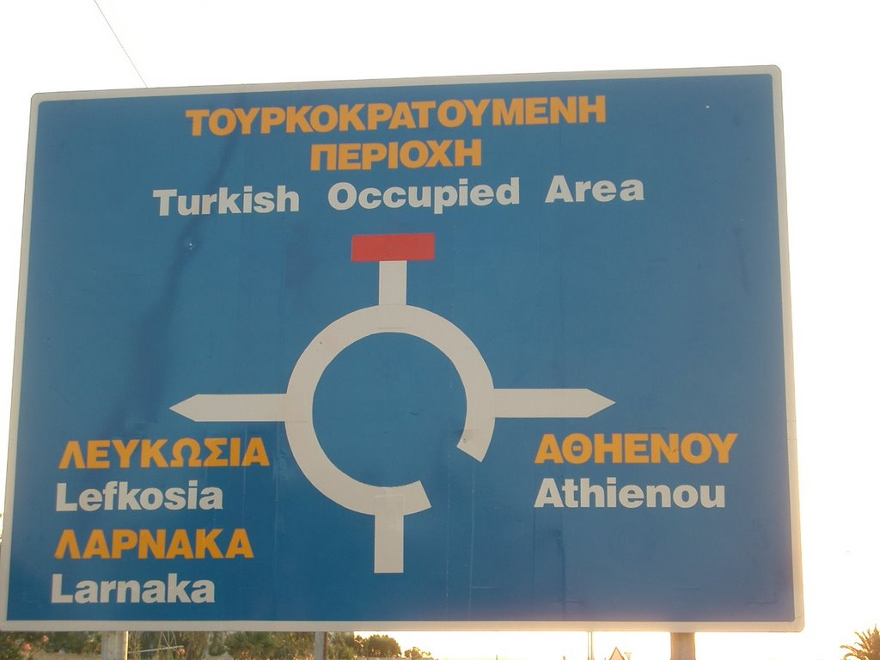

Slide 3
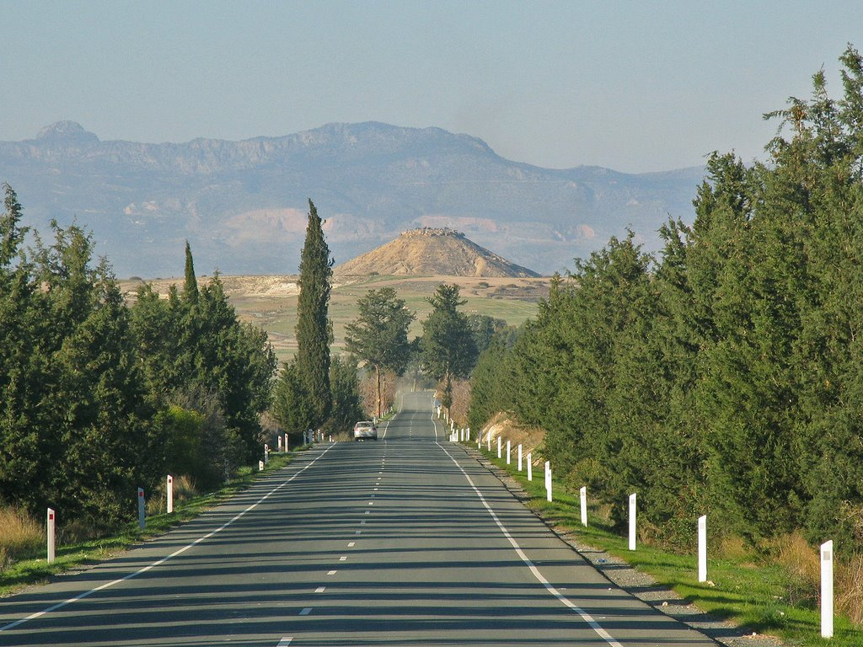

Slide 4
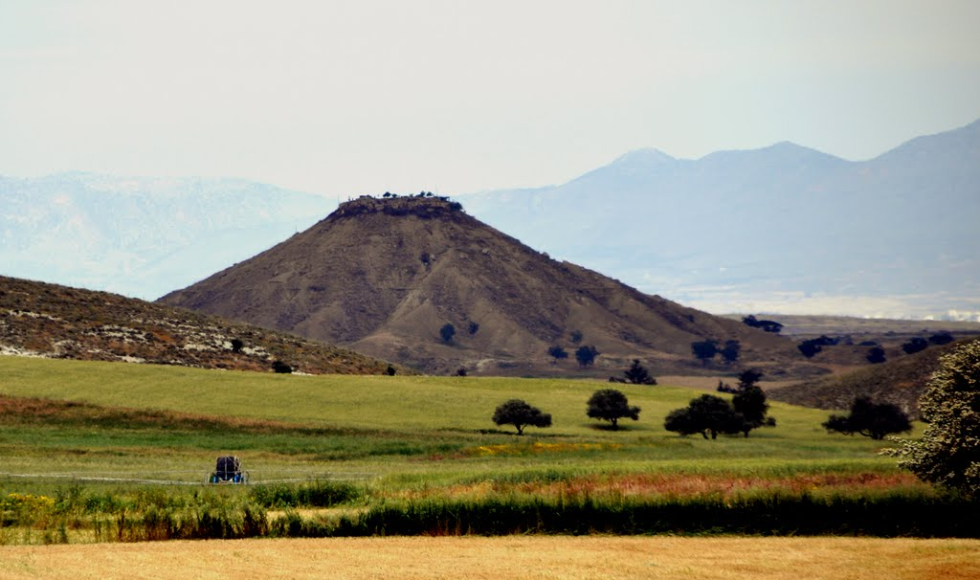

Slide 5
H ιστορία της Αθηένου!!!
Η ιστορία της κωμόπολης έχει την ίδια διάρκεια που έχει και ο ελληνισμός στην Κύπρο.
Ανάμεσα στα αρχαία εκείνα βασίλεια ήταν ως γνωστό και το Βασίλειο των Γόλγων.

Slide 6
Γίνονται και ανασκαφές…
Στην Αθηένου υπάρχουν πολλές αρχαιολογικές περιοχές και γίνονται ανασκαφές.
Αρχαιολογικός χώρος για την αρχαία πόλη της Κύπρου «Γόλγοι».
Αρχαιολογικός χώρος Μάλλουρας
http://www.athienou.eu/gr/tour-lgr/archaelogicalsites-lgr

Slide 7
Οι ασχολίες των κατοίκων της Αθηένου.
Οι κύριες ασχολίες των κατοίκων της είναι η γεωργία και η κτηνοτροφία. Πολλοί από τους γονείς των παιδιών της τάξης μας έχουν φάρμες με αγελάδες.
Η αναπτυγμένη κτηνοτροφία συμβάδιζε πάντοτε με αναπτυγμένη τυροκομία. Στην Αθηένου λειτούργησε το 1915 το πρώτο στην Κύπρο ευρωπαϊκό τυροκομείο. Από το 1940 ώς το 1960 λειτουργούσαν εφτά τυροκομεία στην Αθηαίνου με μερίδιο 70% στην παγκύπρια παραγωγή κεφαλοτυριού, κασκαβαλιού και χαλλουμιού.

Slide 8
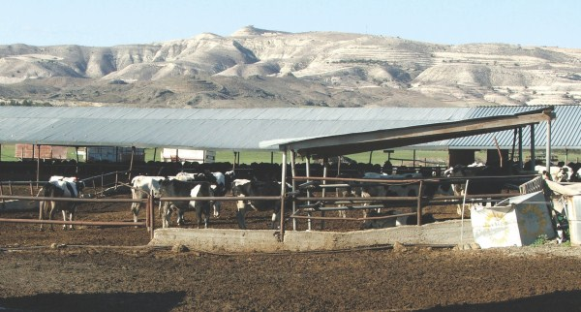

Slide 9
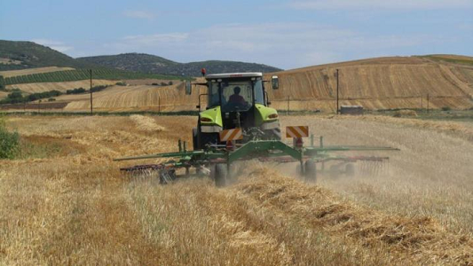

Slide 10
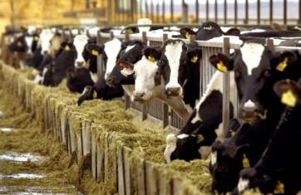

Slide 11
Παραδοσιακό Τυροκομείο
Συντήρηση Οικοδομής (Πατρική Οικία Μοναχού Καλλίνικου Σταυροβουνιώτη) και Παλαιού Τυροκομείου .
Το παραδοσιακό τυροκομείο αποκαταστάθηκε πλήρως για την αναπαράσταση του παραδοσιακού τρόπου παραγωγής του αθηενίτικου χαλλουμιού και της αναρής.
Στο τυροκομείο εργαζόταν όλη η οικογένεια. Γινόταν παραγωγή γαλακτοκομικών προϊόντων, βουτύρου και πουργουριού (πλιγούρι).

Slide 12
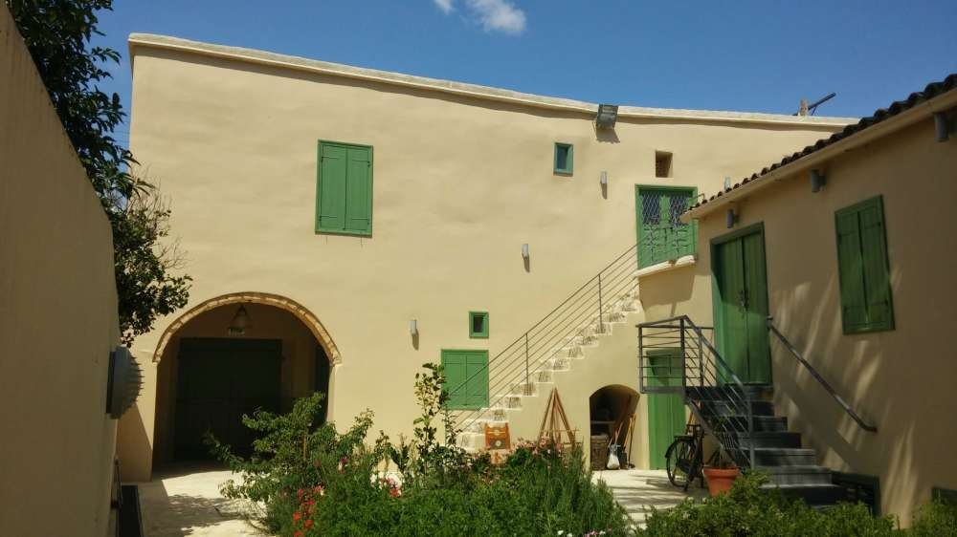
Παραδοσιακό Τυροκομείο

Slide 13
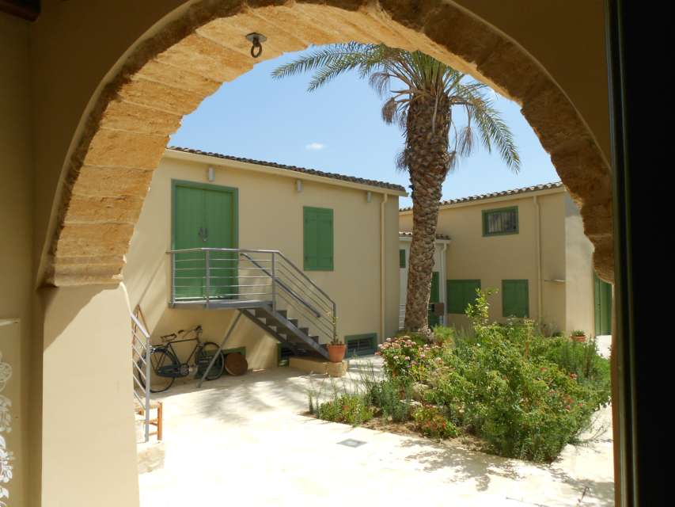

Slide 14
Ψωμί – Λουκούμια- Πουργούρι
Περισσότερο από κάθε άλλο προϊόν το αθηαινίτικο ψωμί έκαμε ξακουστή την Αθηένου σ’ ολόκληρη την Κύπρο. Εκτός από τους φούρνους στην ίδια την Αθηένου, που κάποτε έφταναν τους δέκα και εφοδίαζαν καθημερινά την αγορά με χιλιάδες ψωμιά, κουλούρια και άλλα αρτοποιήματα, φρούρνοι ή πρατήρια άρτου ανοίχτηκαν από Αθηαινίτες και σε όλες τις πόλεις και τις μεγάλες κωμοπόλεις της Κύπρου.

Slide 15


Slide 16
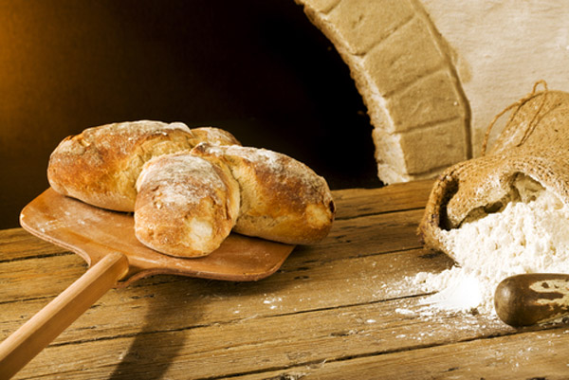
Παραδοσιακό Ψωμί

Slide 17
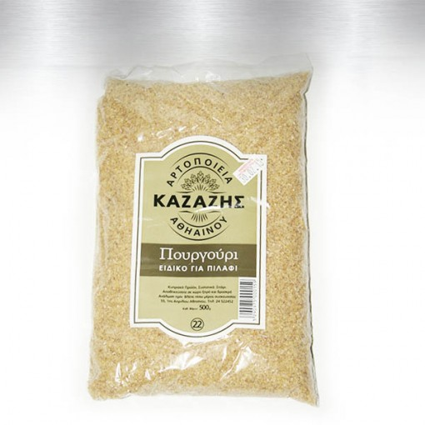
Η Αθηένου έχει τη μεγάλη παραγωγή πουργουριού.

Slide 18

Τα αθηαινίτικα λουκούμια του γάμου επίσης έχουν μεγάλη ζήτηση σ’ όλη την Κύπρο.

Slide 19
Τι μπορούμε να επισκεφθούμε στην Αθηένου;
Στην Αθηένου μπορεί κάνεις να επισκεφτεί το Καλλινίκειο Δημοτικό Μουσείο που διακρίνεται για τη σύγχρονη αρχιτεκτονική του και περιλαμβάνει Αρχαιολογική Συλλογή, τη Συλλογή της Εκκλησιαστικής Τέχνης και την Εθνογραφική Συλλογή.

Slide 20
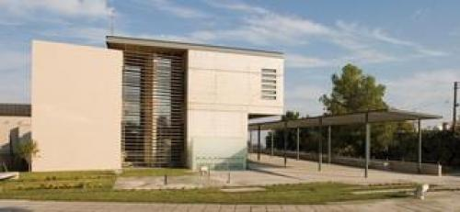
Μοντέρνο Δημαρχείο και Μουσείο

Slide 21
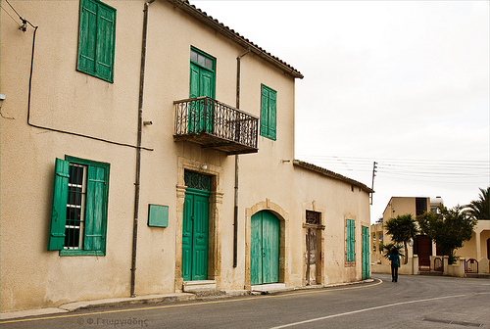
Πολλές παραδοσιακές κατοικίες.

Slide 22
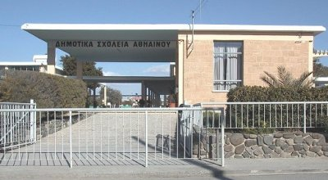
Το σχολείο μας!!!

Slide 23
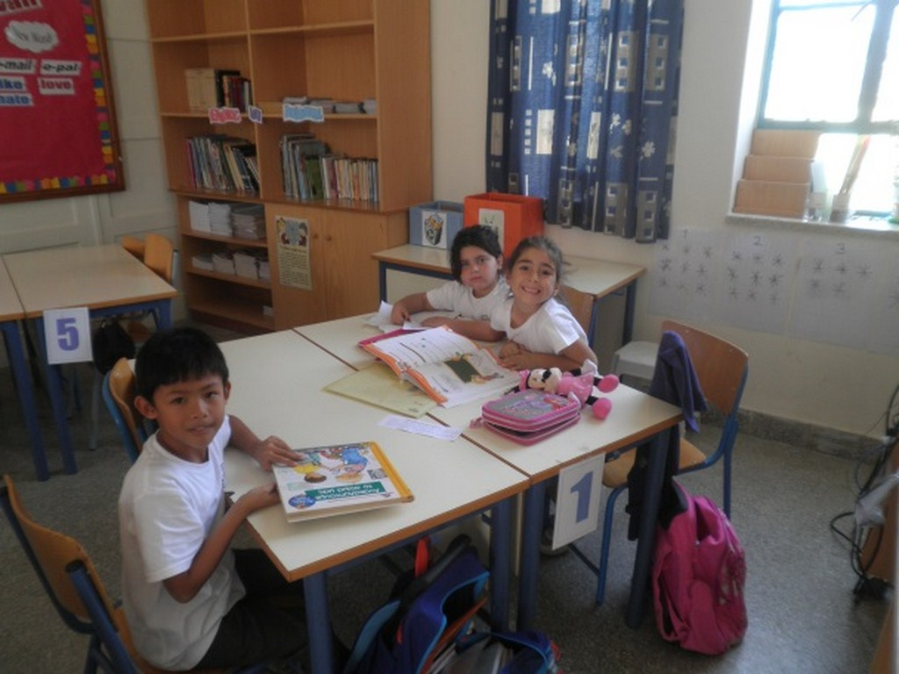

Slide 24
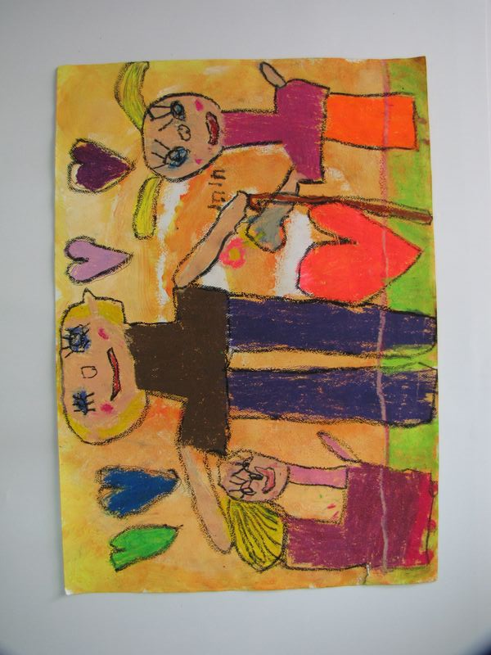

Slide 25
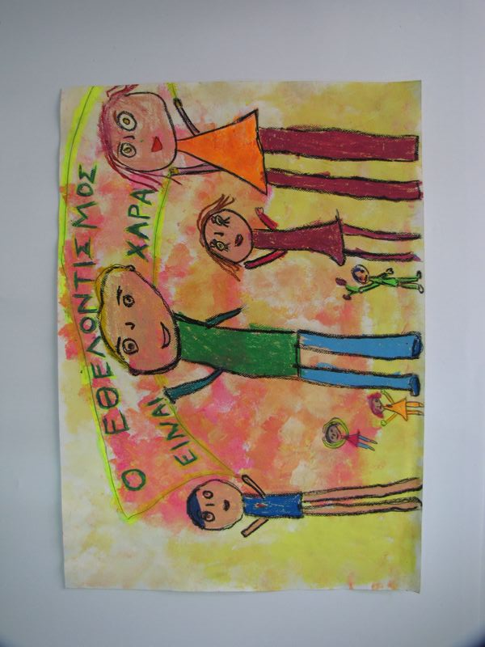

Slide 26
Ιστοσελίδα του σχολείου!
http://dim-athienou-ka-lar.schools.ac.cy/

Slide 27
Από τις περσινές μας δράσεις!

Slide 28
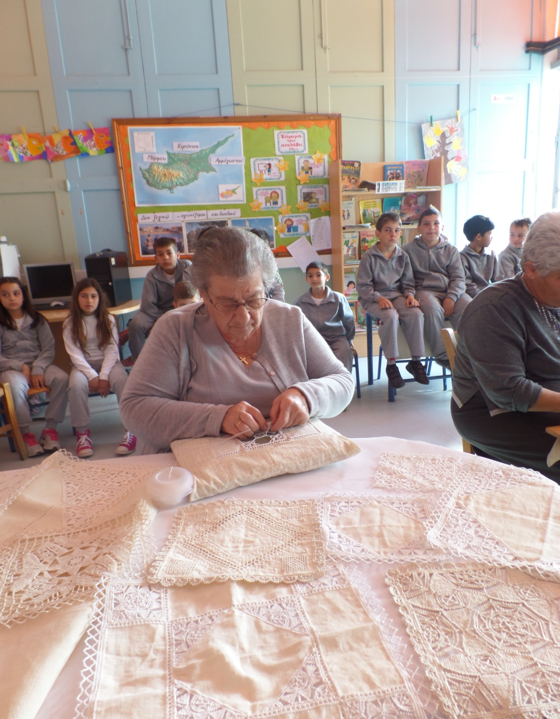

Slide 29
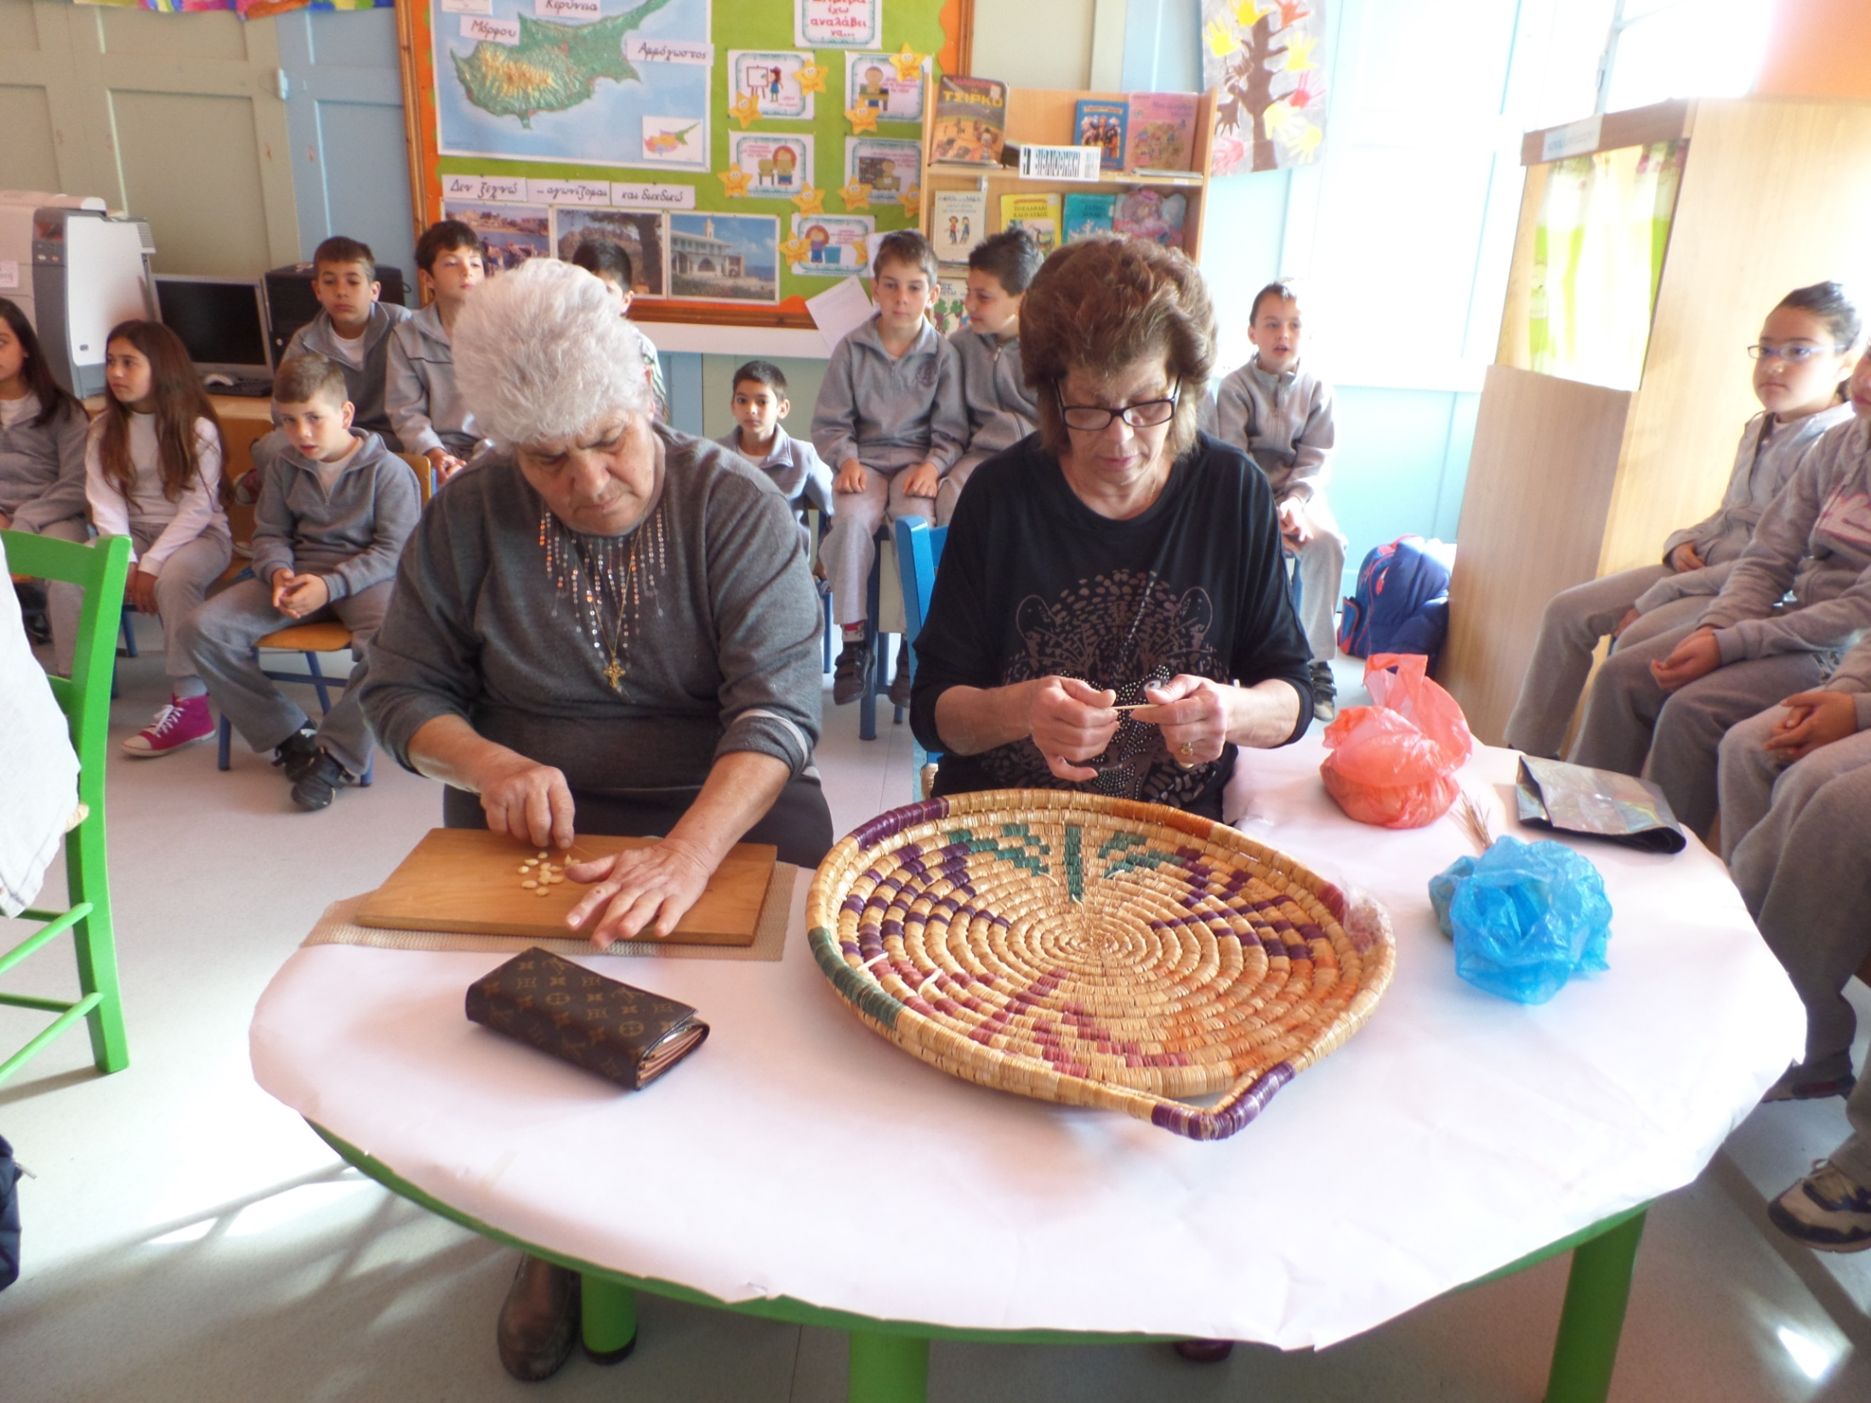

Slide 30
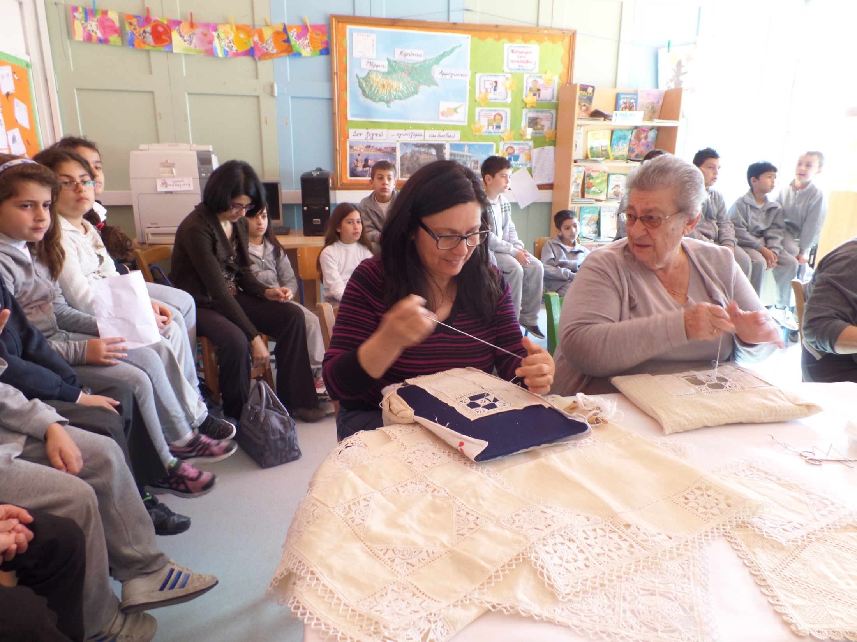

Slide 31
